Slide 1
TRÁVICÍ SOUSTAVA (opakování)
Hezký den osmičko,
dnes si zopakujte trávicí soustavu ☺.
Doplňte si zápisy a příští hodinu vám dám pár otázeček (dýchací a trávicí soustava), ať máme nějakou známku do druhého pololetí ☺
Hezký den ..Š.P.

Slide 2
TRÁVICÍ SOUSTAVA (opakování)

Slide 3
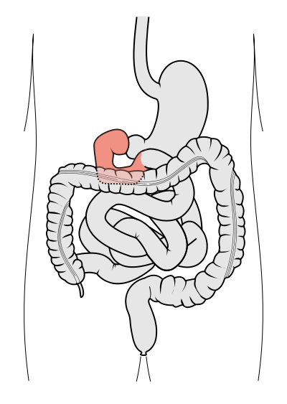
Vyjmenuj jednotlivé části trávicí soustavy v pořadí jak jimi prochází potrava:

Slide 4
Správně přiřaď funkci nebo pojem k názvu orgánu trávicí soustavy (připiš čísla k příslušnému orgánu):
TENKÉ STŘEVO
JÁTRA
ÚSTNÍ DUTINA
ŽALUDEK
JÍCEN
TLUSTÉ STŘEVO
KONEČNÍK
1) tvorba žluči
2) pepsin
3) klky
4) ptyalin
5) HCl (kyselina chlorovodíková)
6) tračník, esovitá klička

Slide 5
Správně přiřaď funkci nebo pojem k názvu orgánu trávicí soustavy (připiš čísla k příslušnému orgánu):
TENKÉ STŘEVO
JÁTRA
ÚSTNÍ DUTINA
ŽALUDEK
JÍCEN
TLUSTÉ STŘEVO
KONEČNÍK
1) vstřebávání živin
2) produkce slin
3) peristaltická vlna
4) odvádění nestrávených zbytků ven z těla
5) vstřebávání vody
6) dvanáctník, lačník kyčelník

Slide 6
Správně přiřaď funkci nebo pojem k názvu orgánu trávicí soustavy (připiš čísla k příslušnému orgánu):
TENKÉ STŘEVO
JÁTRA
ÚSTNÍ DUTINA
ŽALUDEK
JÍCEN
TLUSTÉ STŘEVO
KONEČNÍK
mechanické zpracování potravy
zachytávání jedů
zahušťování a vznik stolice
chemické zpracování potravy
slepé střevo

Slide 7
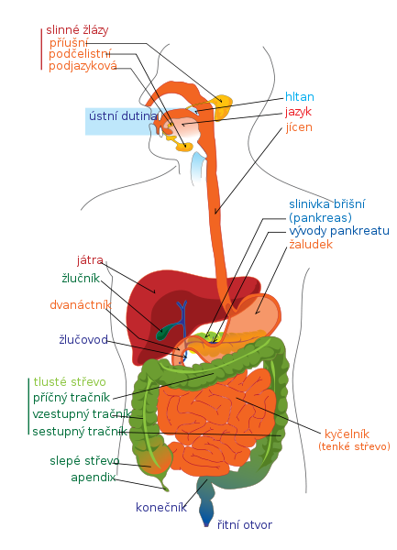
Jak se tráví potrava?
internetový odkaz
na animaci trávení
potravy

Slide 8
ŘEŠENÍ

Slide 9
Vyjmenuj jednotlivé části trávicí soustavy v pořadí jak jimi prochází potrava:
dutina ústní
hltan
jícen
žaludek
tenké střevo
tlusté střevo
konečník
+ játra

Slide 10
Správně přiřaď funkci nebo pojem k názvu orgánu trávicí soustavy (připiš čísla k příslušnému orgánu):
TENKÉ STŘEVO
JÁTRA
ÚSTNÍ DUTINA
ŽALUDEK
JÍCEN
TLUSTÉ STŘEVO
KONEČNÍK
1) tvorba žluči
2) pepsin
3) klky
4) ptyalin
5) HCl (kyselina chlorovodíková)
6) tračník, esovitá klička

Slide 11
Správně přiřaď funkci nebo pojem k názvu orgánu trávicí soustavy (připiš čísla k příslušnému orgánu):
TENKÉ STŘEVO
JÁTRA
ÚSTNÍ DUTINA
ŽALUDEK
JÍCEN
TLUSTÉ STŘEVO
KONEČNÍK
1) vstřebávání živin
2) produkce slin
3) peristaltická vlna
4) odvádění nestrávených zbytků ven z těla
5) vstřebávání vody
6) dvanáctník, lačník kyčelník

Slide 12
Správně přiřaď funkci nebo pojem k názvu orgánu trávicí soustavy (připiš čísla k příslušnému orgánu):
TENKÉ STŘEVO
JÁTRA
ÚSTNÍ DUTINA
ŽALUDEK
JÍCEN
TLUSTÉ STŘEVO
KONEČNÍK
mechanické zpracování potravy
zachytávání jedů
zahušťování a vznik stolice
chemické zpracování potravy
slepé střevo

Slide 13
Jak se tráví potrava?
internetový odkaz
na animaci trávení
potravy

Slide 14
Citace
REMESZ, Olek. Tractus intestinalis duodenum.svg [online]. 24. ledna 2012 19:09. [cit. 2012-01-24]. Dostupný z WWW: <http://cs.wikipedia.org/wiki/Soubor:Tractus_intestinalis_duodenum.svg>.
http://cs.wikipedia.org/wiki/Soubor:Digestive_system_diagram_cs.svg (volné dílo)

